Slide 1
Projektowanie kontrolek i elementów XAML
Programowanie Windows
czyli ciąg dalszy powodzi kodu
Jacek Matulewski
27 października 2019
http://www.fizyka.umk.pl/~jacek/dydaktyka/winprog_v2/

Slide 2
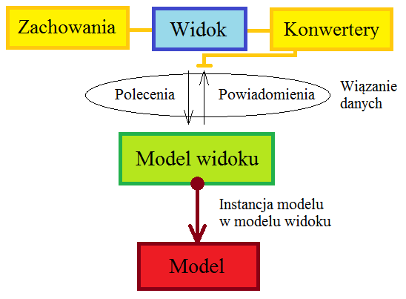
Warstwy MVVM (powtórzenie)
<Window>, <UserControl>
Behavior<>
IValueConverter
ICommand
RelayCommand
{Binding}
INotifyPropertyChanged

Slide 3
Wiązania (powtórzenie)
Text="{Binding Source={StaticResource źródło}, Path=Własność,
Mode=OneWay, Converter={StaticResource konwerter}
StringFormat=Cena (zł): {0:C}}"
Path – własność (zależności) obiektu „dowiązywanego” (źródło wiązania, binding source); nazwa atrybutu może być pominięta
Source – jawne wskazanie na źródło wiązania (np. z zasobów); domyślnie odczytywany z DataContext
RelativeSource – źródło w drzewie widoku np. {Binding RelativeSource={RelativeSource Self}, Path=Własność}"
ElementName – wskazanie na element XAML/kontrolkę (zamiast użycia kontekstu danych); wiązanie w obrębie widoku
Mode = TwoWay (domyślne WPF) | OneWay (domyślne UWP) | OneWayToSource | OneTime
FallbackValue – wartość domyślna
UpdateSourceTrigger = LostFocus | PropertyChanged | Explicit
(tylko w powiadamianiu z widoku do źródła wiązania)

Slide 4
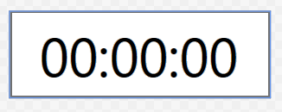
Kontrolka MVVM
Szablon projektu WPF User Control Library (.NET Framework)
Postaramy się zgodnie z MVVM (ale się nie uda)
Code-behind potrzebny, żeby zdefiniować własności i zdarzenia
Widok:
<UserControl x:Class="KontrolkiBiblioteka.Stoper"
xmlns="http://schemas.microsoft.com/winfx/2006/xaml/presentation"
xmlns:x="http://schemas.microsoft.com/winfx/2006/xaml"
xmlns:mc="http://schemas.openxmlformats.org/markup-compatibility/2006"
xmlns:d="http://schemas.microsoft.com/expression/blend/2008"
xmlns:local="clr-namespace:KontrolkiBiblioteka"
mc:Ignorable="d"
d:DesignHeight="40" d:DesignWidth="120">
<DockPanel>
<Button FontSize="25" Content="00:00:00"
Margin="0" Background="White" />
</DockPanel>
</UserControl>

Slide 5
Kontrolka MVVM
Model
using System;
namespace KontrolkiBiblioteka.Model
{
public enum StanStopera { Zatrzymany, Uruchomiony, Wstrzymany };
public class StoperModel
{
private DateTime czasUruchomienia, czasWstrzymania;
public StanStopera Stan { get; private set; }
...
}
}

Slide 6
Kontrolka MVVM
Model
public class StoperModel
{
...
public TimeSpan Czas
{
get
{
switch(Stan)
{
default:
case StanStopera.Zatrzymany:
return TimeSpan.Zero;
case StanStopera.Uruchomiony:
return DateTime.Now - czasUruchomienia;
case StanStopera.Wstrzymany:
return czasWstrzymania - czasUruchomienia;
}
}
}
...

Slide 7
Kontrolka MVVM
Model
public class StoperModel
{
...
private void uruchom()
{
czasUruchomienia = DateTime.Now;
Stan = StanStopera.Uruchomiony;
}
private void wstrzymaj()
{
czasWstrzymania = DateTime.Now;
Stan = StanStopera.Wstrzymany;
}
private void zatrzymaj()
{
Stan = StanStopera.Zatrzymany;
}

Slide 8
Kontrolka MVVM
Model
public class StoperModel
{
...
public void Przełącz()
{
switch(Stan)
{
case StanStopera.Zatrzymany: uruchom(); break;
case StanStopera.Uruchomiony: wstrzymaj(); break;
case StanStopera.Wstrzymany: zatrzymaj(); break;
}
}
} //koniec klasy
} //koniec przestrzeni nazw

Slide 9
Kontrolka MVVM
Model widoku
namespace KontrolkiBiblioteka.ModelWidoku
{
public class StoperModelWidoku : INotifyPropertyChanged
{
#region INotifyPropertyChanged
public event PropertyChangedEventHandler PropertyChanged;
private void onPropertyChanged(params string[] nazwyWłasności)
{
if (PropertyChanged != null)
{
foreach (string nazwaWłasności in nazwyWłasności)
PropertyChanged(this,
new PropertyChangedEventArgs(nazwaWłasności));
}
}
#endregion
...
}
}

Slide 10
Kontrolka MVVM
Model widoku
public class StoperModelWidoku : INotifyPropertyChanged
{
...
private Model.StoperModel model = new Model.StoperModel();
public TimeSpan Czas { get { return model.Czas; } }
public Model.StanStopera Stan { get { return model.Stan; } }
Timer timer;
public StoperModelWidoku()
{
timer = new Timer(
(object state) => { onPropertyChanged(nameof(Czas)); },
null, 0, 10);
}
...
}
}

Slide 11
Kontrolka MVVM
Model widoku
public class StoperModelWidoku : INotifyPropertyChanged
{
...
private ICommand przełącz;
public ICommand Przełącz
{
get
{
if (przełącz == null) przełącz = new RelayCommand(
(object parametr) =>
{
model.Przełącz();
onPropertyChanged(nameof(Stan));
});
return przełącz;
}
}
}
}

Slide 12
Kontrolka MVVM
Widok
<UserControl x:Class="KontrolkiBiblioteka.Stoper"
xmlns="http://schemas.microsoft.com/winfx/2006/xaml/presentation"
xmlns:x="http://schemas.microsoft.com/winfx/2006/xaml"
xmlns:mc="http://schemas.openxmlformats.org/markup-compatibility/2006"
xmlns:d="http://schemas.microsoft.com/expression/blend/2008"
xmlns:local="clr-namespace:KontrolkiBiblioteka"
xmlns:mw="clr-namespace:KontrolkiBiblioteka.ModelWidoku"
mc:Ignorable="d"
d:DesignHeight="40" d:DesignWidth="120">
<UserControl.DataContext>
<mw:StoperModelWidoku />
</UserControl.DataContext>
<DockPanel>
<Button FontSize="25" Content="{Binding Czas, Mode=OneWay}"
Margin="0" Background="White"
Command="{Binding Przełącz}" />
</DockPanel>
</UserControl>

Slide 13
Kontrolka MVVM
Widok aplikacji – Test kontrolki
<Window x:Class="KontrolkiDemo.MainWindow"
...
xmlns:local="clr-namespace:KontrolkiDemo"
xmlns:KontrolkiBiblioteka=
"clr-namespace:KontrolkiBiblioteka;assembly=KontrolkiBiblioteka"
mc:Ignorable="d"
Title="MainWindow" Height="350" Width="525">
<Grid>
<KontrolkiBiblioteka:Stoper x:Name="stoper"
Height="50" Width="300"
Margin="10,10,0,0"
VerticalAlignment="Top"
HorizontalAlignment="Left" />
</Grid>
</Window>

Slide 14
Kontrolka MVVM
Widok – Konwerter (zmiana tła przycisku)
namespace KontrolkiBiblioteka
{
class StanStoperaToBrushConverter : IValueConverter
{
public object Convert(object value, Type targetType,
object parameter, CultureInfo culture)
{
Model.StanStopera stanStopera = (Model.StanStopera)value;
switch(stanStopera)
{
default:
case Model.StanStopera.Zatrzymany: return Brushes.White;
case Model.StanStopera.Uruchomiony: return Brushes.Lavender;
case Model.StanStopera.Wstrzymany: return Brushes.LightPink;
}
}
public object ConvertBack ... //NotImplementedException
}
}

Slide 15
Kontrolka MVVM
Widok – Konwerter (zmiana tła przycisku)
<UserControl x:Class="KontrolkiBiblioteka.Stoper"
...
d:DesignHeight="40" d:DesignWidth="120">
<UserControl.DataContext>
<mw:StoperModelWidoku />
</UserControl.DataContext>
<UserControl.Resources>
<local:StanStoperaToBrushConverter x:Key="stan2brush" />
</UserControl.Resources>
<DockPanel>
<Button FontSize="25" Content="{Binding Czas, Mode=OneWay}"
Margin="0" Background="White"
Command="{Binding Przełącz}"
Background="{Binding Stan,
Converter={StaticResource stan2brush}}" />
</DockPanel>
</UserControl>

Slide 16
Kontrolka MVVM
Definiowanie w kontrolkach własności zależności (Czas, Stan) i poleceń (Przełącz) → muszą być w code-behind, co jest niezgodne z MVVM !!!
Widok:
public partial class Stoper : UserControl
{
private ModelWidoku.StoperModelWidoku modelWidoku;
public Stoper()
{
InitializeComponent();
modelWidoku = this.DataContext as ModelWidoku.StoperModelWidoku;
...
}
}

Slide 17
Kontrolka MVVM
Możliwość wiązania do własności tylko dla własności zależności
Widok:
public partial class Stoper : UserControl
{
private ModelWidoku.StoperModelWidoku modelWidoku;
public Stoper() ...
protected static readonly DependencyProperty czasProperty =
DependencyProperty.Register(
nameof(Czas),
typeof(TimeSpan),
typeof(Stoper),
new PropertyMetadata(TimeSpan.Zero));
protected static readonly DependencyProperty stanProperty =
DependencyProperty.Register(
nameof(Stan),
typeof(Model.StanStopera),
typeof(Stoper),
new PropertyMetadata(Model.StanStopera.Zatrzymany));

Slide 18
Kontrolka MVVM
Widok:
public partial class Stoper : UserControl
{
private ModelWidoku.StoperModelWidoku modelWidoku;
public Stoper() ...
protected static readonly DependencyProperty czasProperty = ...
protected static readonly DependencyProperty stanProperty = ...
public TimeSpan Czas
{
get
{
return (TimeSpan)GetValue(czasProperty);
}
}
public Model.StanStopera Stan { get { return modelWidoku.Stan; } }
...
}

Slide 19
Kontrolka MVVM
Widok:
public Stoper() //konstruktor
{
InitializeComponent();
modelWidoku = this.DataContext as ModelWidoku.StoperModelWidoku;
Binding wiązanieCzas = new Binding() //wiązania z kodu C#
{
Source = modelWidoku,
Path = new PropertyPath(nameof(Czas))
};
this.SetBinding(czasProperty, wiązanieCzas);
Binding wiązanieStan = new Binding()
{
Source = modelWidoku,
Path = new PropertyPath(nameof(Stan))
};
this.SetBinding(stanProperty, wiązanieStan);
}
Wiązanie z kodu C#:
Binding wiązanie = new Binding()
{
Source = klasaŹródła,
Path = new PropertyPath("NazwaWłasności")
};
this.SetBinding(własnośćZależności, wiązanie);

Slide 20
Kontrolka MVVM
Widok:
public partial class Stoper : UserControl
{
...
//definiowanie polecenia zmieniającego stan stopera
protected static readonly DependencyProperty przełączCommandProperty =
DependencyProperty.Register(
nameof(Przełącz),
typeof(ICommand),
typeof(Stoper));
public ICommand Przełącz
{
get
{
return modelWidoku.Przełącz;
}
}
}

Slide 21
Kontrolka MVVM
Widok:
public partial class Stoper : UserControl
{
...
public Stoper() //konstruktor
{
...
Binding wiązaniePrzełącz = new Binding()
{
Source = modelWidoku,
Path = new PropertyPath(nameof(Przełącz))
};
this.SetBinding(przełączCommandProperty, wiązaniePrzełącz);
}
}

Slide 22
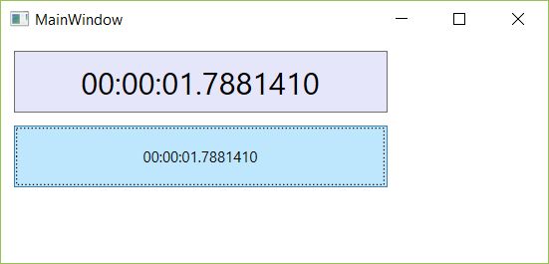
Kontrolka MVVM
Widok aplikacji – Test własności – Przycisk dublujący stoper
<Window x:Class="KontrolkiDemo.MainWindow"
...
xmlns:local="clr-namespace:KontrolkiDemo"
xmlns:KontrolkiBiblioteka=
"clr-namespace:KontrolkiBiblioteka;assembly=KontrolkiBiblioteka"
mc:Ignorable="d"
Title="MainWindow" Height="350" Width="525">
<Grid>
<KontrolkiBiblioteka:Stoper x:Name="stoper"
Height="50" Width="300"
Margin="10,10,0,0"
VerticalAlignment="Top"
HorizontalAlignment="Left" />
<Button Height="50" Width="300" Margin="10,70,0,0"
HorizontalAlignment="Left" VerticalAlignment="Top"
Content="{Binding ElementName=stoper, Path=Czas}"
Command="{Binding ElementName=stoper, Path=Przełącz}" />
</Grid>
</Window>
Do domu: zdefiniować w kontrolce zdarzenie StanZmieniony

Slide 23
Element XAML
FrameworkElement < UserControl
public abstract class DialogBox : FrameworkElement, INotifyPropertyChanged
{
#region INotifyPropertyChanged
public event PropertyChangedEventHandler PropertyChanged;
protected void OnPropertyChanged(string nazwaWłasności)
{
if (PropertyChanged != null)
PropertyChanged(this,
new PropertyChangedEventArgs(nazwaWłasności));
}
#endregion
protected Action<object> execute = null; //metoda uruchamiająca okno d.
...
}

Slide 24
Element XAML
FrameworkElement < UserControl
public abstract class DialogBox : FrameworkElement, INotifyPropertyChanged
{
...
protected static readonly DependencyProperty captionProperty =
DependencyProperty.Register(
nameof(Caption),
typeof(string),
typeof(DialogBox),
new PropertyMetadata(""));
public string Caption
{
get { return (string)GetValue(captionProperty); }
set { SetValue(captionProperty, value); }
}
...
}

Slide 25
Element XAML
FrameworkElement < UserControl
public abstract class DialogBox : FrameworkElement, INotifyPropertyChanged
{
...
protected ICommand show;
public virtual ICommand Show //pokaż okno dialogowe
{
get
{
if (show == null) show = new RelayCommand(execute);
return show;
}
}
}

Slide 26
Element XAML
Proste okno dialogowe (MessageBox)
public class SimpleMessageDialogBox : DialogBox
{
public SimpleMessageDialogBox()
{
execute =
o =>
{
MessageBox.Show((string)o, Caption);
};
}
}

Slide 27
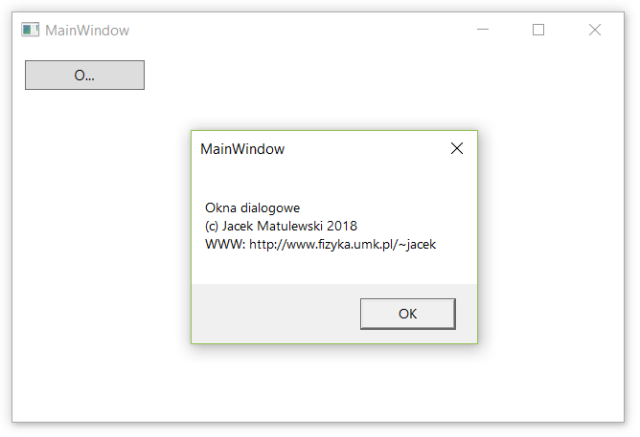
Element XAML
Test w kodzie XAML okna
<Window x:Class="UżycieOkienDialogowych.MainWindow"
xmlns="http://schemas.microsoft.com/winfx/2006/xaml/presentation"
...
xmlns:local="clr-namespace:UżycieOkienDialogowych"
xmlns:jm="clr-namespace:JacekMatulewski.WpfUtils"
mc:Ignorable="d"
Title="MainWindow" Height="350" Width="525">
<StackPanel>
<jm:SimpleMessageDialogBox x:Name="simpleMessageDialogBox"
Caption="{Binding RelativeSource={RelativeSource
AncestorType=Window},
Path=Title}" />
<Button Content="O..." Margin="10" HorizontalAlignment="Left"
Height="25" Width="100"
Command="{Binding ElementName=simpleMessageDialogBox,
Path=Show}"
CommandParameter="Okna dialogowe&#x0a;(c) Jacek ..." />
</StackPanel>
</Window>

Slide 28
Element XAML
Okno dialogowe z poleceniami przed i po pokazaniem okna
public abstract class CommandDialogBox : DialogBox
{
//własność - parametr przesyłany do polecenia
protected static readonly DependencyProperty commandParameterProperty =
DependencyProperty.Register(nameof(CommandParameter), typeof(object),
typeof(CommandDialogBox));
public object CommandParameter
{
get { return GetValue(commandParameterProperty); }
set { SetValue(commandParameterProperty, value); }
}
protected static void executeCommand(ICommand command,
object commandParameter)
{
if (command != null)
if (command.CanExecute(commandParameter))
command.Execute(commandParameter);
}

Slide 29
Element XAML
Okno dialogowe z poleceniami przed i po pokazaniem okna
public abstract class CommandDialogBox : DialogBox
{
...
protected static readonly DependencyProperty commandBeforeProperty =
DependencyProperty.Register(nameof(CommandBefore),
typeof(ICommand),
typeof(CommandDialogBox));
public ICommand CommandBefore
{
get { return (ICommand)GetValue(commandBeforeProperty); }
set { SetValue(commandBeforeProperty, value); }
}
public static DependencyProperty CommandAfterProperty = ...
public ICommand CommandAfter ... //analogicznie
...
}

Slide 30
Element XAML
Okno dialogowe z poleceniami przed i po pokazaniem okna
public abstract class CommandDialogBox : DialogBox
{
...
public override ICommand Show
{
get
{
if (show == null)
show = new RelayCommand(
o =>
{
executeCommand(CommandBefore, CommandParameter);
execute(o);
executeCommand(CommandAfter, CommandParameter);
});
return show;
}
}
}

Slide 31
Element XAML
Okno dialogowe z poleceniami przed i po pokazaniem okna
public class NotificationDialogBox : CommandDialogBox
{
public NotificationDialogBox()
{
execute =
o =>
{
MessageBox.Show((string)o,
Caption,
MessageBoxButton.OK,
MessageBoxImage.Information);
};
}
}

Slide 32
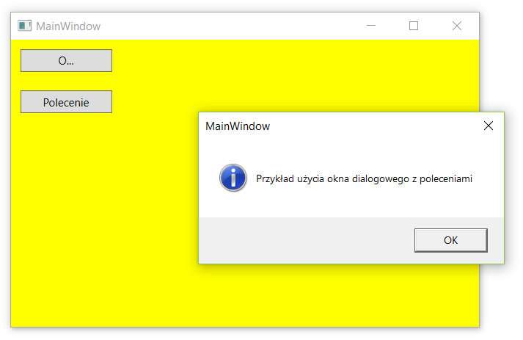
Element XAML
Test w kodzie XAML okna
Modelem widoku jest klasa okna
(antywzorzec Autonomous View)
<Window x:Class="UżycieOkienDialogowych.MainWindow"
x:Name="mainWindow"
...
DataContext="{Binding ElementName=mainWindow}">
<StackPanel>
...
<jm:NotificationDialogBox x:Name="notificationDialogBox"
Caption="{Binding RelativeSource={RelativeSource
AncestorType=Window}, Path=Title}"
CommandBefore="{Binding Path=PolecenieZmianyKoloru}"
CommandAfter="{Binding Path=PoleceniePrzywróceniaKoloru}"
CommandParameter="Yellow" />
<Button Content="Polecenie"
Margin="10" HorizontalAlignment="Left" Height="25" Width="100"
Command="{Binding ElementName=notificationDialogBox, Path=Show}"
CommandParameter="Przykład użycia okna dialogowego z poleceniami">
</Button>
</StackPanel>
</Window>

Slide 33
Lokowanie produktu
Zaawansowane okna dialogowe w skrypcie:
przekazywanie parametrów okna dialogowe MessageBox
warunkowe wyświetlanie okna dialogowego
okna dialogowe wyboru plików
łańcuch okien dialogowych
okna dialogowe z dowolną zawartością określaną w XAML
Te zaawansowane zagadnienia nie są wymagane na egzaminie

